Slide 1
Знаменитые люди нашего края
Выполнили:
ученицы 9 класса
Руководитель: учитель
истории Оргина Н.Д
НАЧАТЬ ПОКАЗ!!!

Slide 3
Горячев Юрий Фролович Глава администрации Ульяновской области ( 1992- 2001)

Slide 4
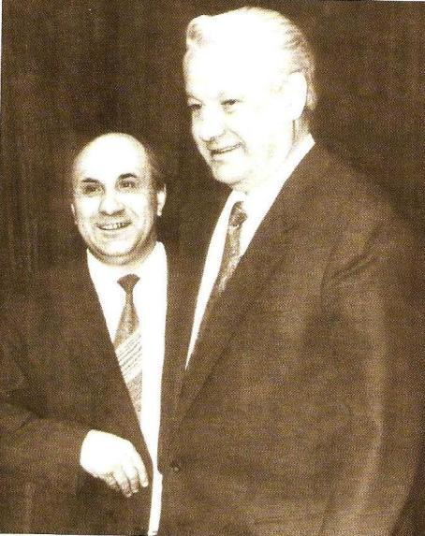
Они творили
эпоху…

Slide 5
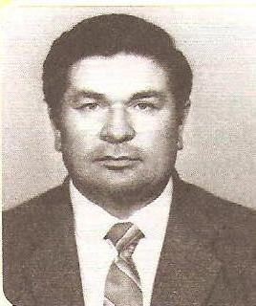
Сараев Борис Андреевич
(1939-2009)
Депутат Верховного Совета
РСФСР,
полномочный представитель
Президента РФ
в Ульяновской области

Slide 6
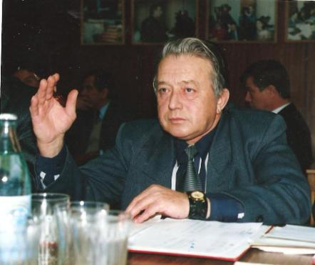
Оргин Иван Степанович (1940-2003гг.) Председатель СПК «Живайкинский» заслуженный работник сельского хозяйства РФ Депутат Законодательного Собрания Ульяновской области первого созыва

Slide 7
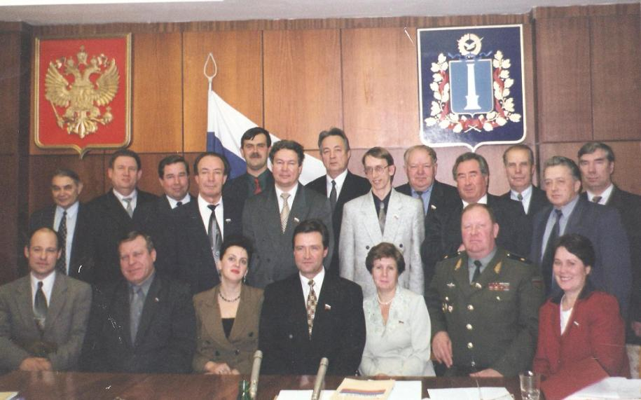

Slide 8
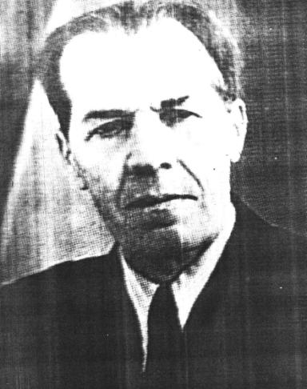
Смирнов Александр
Андрианович
(1894- 1987 гг.)
Заслуженный врач РСФСР

Slide 9
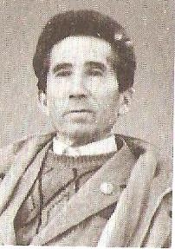
Карпов Николай Дмитриевич (1932-2008) Заслуженный тренер России по лёгкой атлетике

Slide 10
Пластов Аркадий Александрович (1893 – 1972) Народный художник СССР

Slide 11
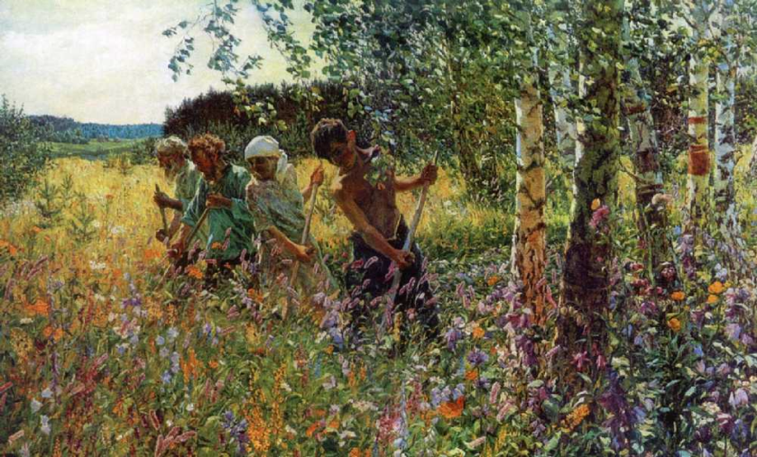
Сенокос

Slide 12
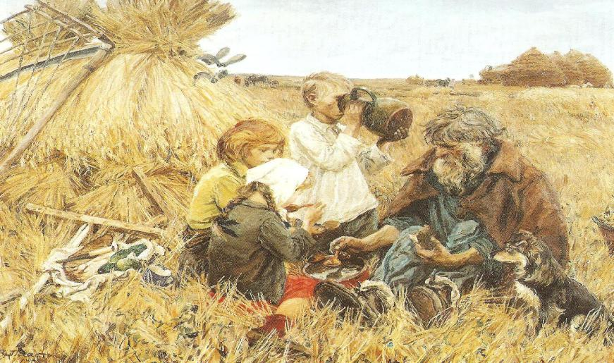
Жатва. 1945

Slide 13
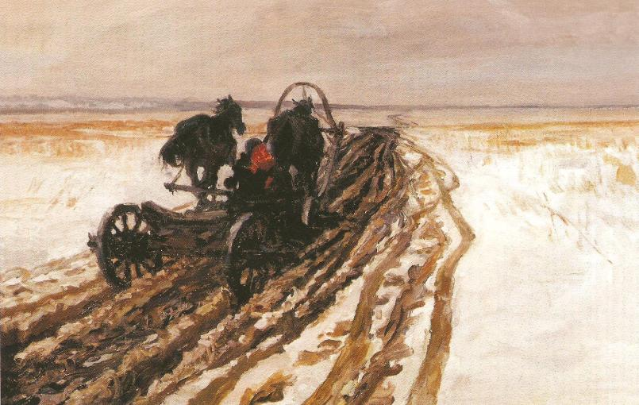
Первый снег. Сумерки . 1938-1939

Slide 14
Белоусова Людмила Евгеньевна олимпийская чемпионка по фигурному катанию

Slide 15
Маркова Римма Васильевна Народная артистка России

